Slide 1
Withコロナ時代における
障害者雇用
精神障害者の安定した職場づくり

Slide 2
新型コロナウィルス感染症による
雇用への影響
10月30日時点までの累積値
雇用調整の可能性がある事業所 112,533 事業所
解雇等見込み労働者数 69,130 人
解雇等見込み労働者数のうち非正規雇用労働者数 33,692 人
  非正規雇用労働者(パート・アルバイト、派遣社員、契約社員、嘱託等)の解雇等見込み数は、5月 25 日より把握開始しており、解雇等見込み労働者総数の内訳になっているものではないことに留意が必要
引用 厚生労働省「新型コロナウイルス感染症に起因する雇用への影響に関する情報について」令和2年10月30日

Slide 3
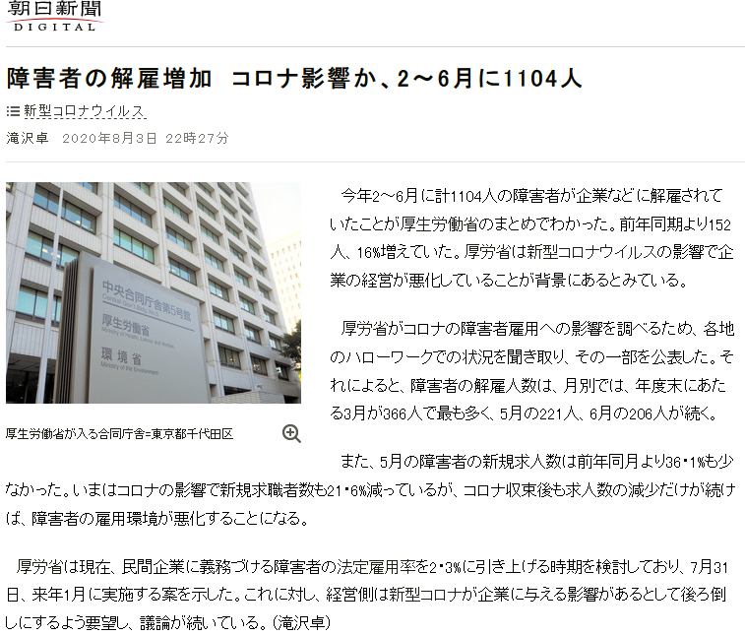
出典 https://www.asahi.com/articles/ASN837F2LN83ULFA00Z.html

Slide 4
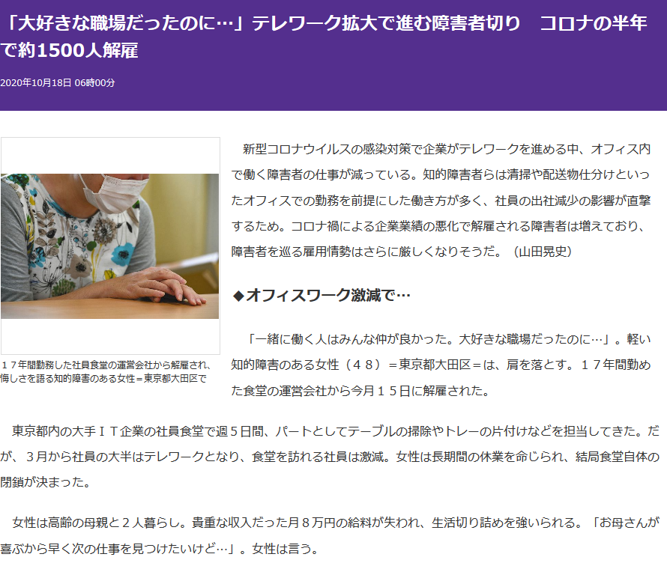
出典 https://www.tokyo-np.co.jp/article/62552
次ページへ

Slide 5
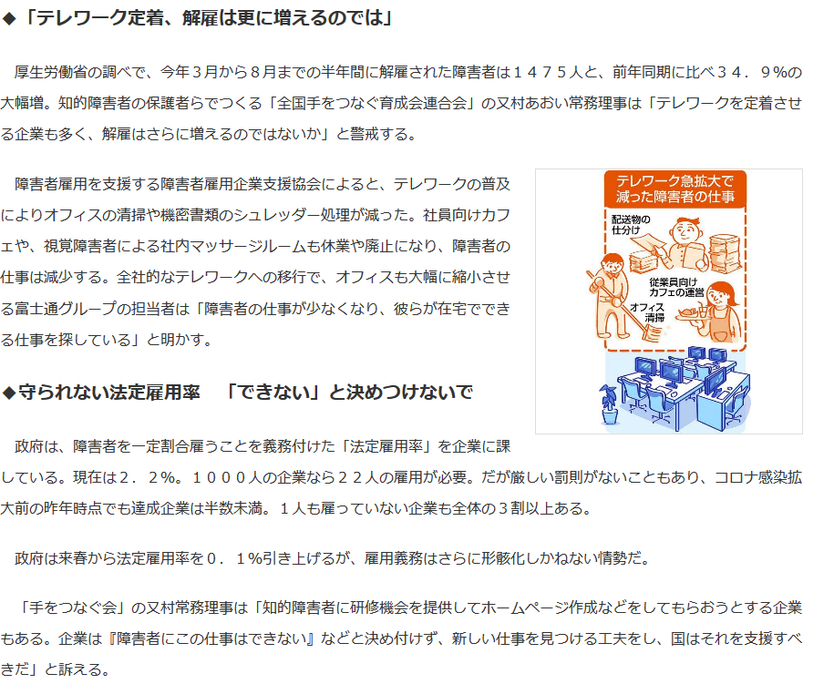
前ページより
出典 https://www.tokyo-np.co.jp/article/62552

Slide 6
精神障害のある人たちのニーズと支援（例）
個別性が
とても高いことを
忘れずに！
医療
生活
社会
医療的なニーズ
  服薬支援
  かかりつけ医と緊急対応
生活に関するニーズ
  身だしなみ、食事、住まいに関する支援
  身近な人たちとの関係づくりと維持
社会とのかかわりに関するニーズ
  近隣住民との関係づくりと維持
  社会への参加ルート構築
    ボランティア活動
    就労支援
ネットワークが築かれ、支援が展開されてきた！

Slide 7
新型コロナウィルス感染症のよる影響（例）
医療的なニーズについて
  通院を控える
生活に関するニーズについて
  生活リズムが維持しにくい
  身近な人たちとの関係硬直
社会とのかかわりに関するニーズについて
  かかわらない
  解雇
  職場の閉鎖
医療
生活
社会

Slide 8
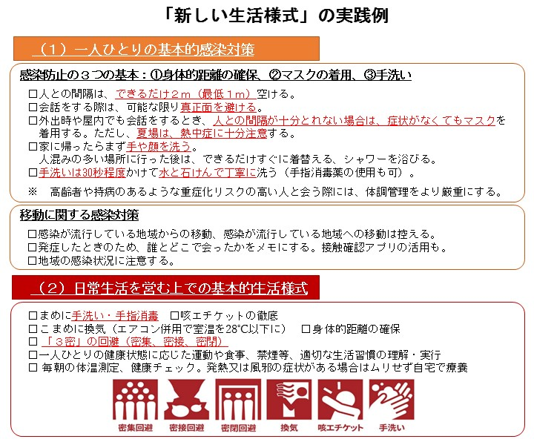
厚生労働省による
新しい生活様式の実践例
出典 https://www.mhlw.go.jp/stf/seisakunitsuite/bunya/0000121431_newlifestyle.html

Slide 9
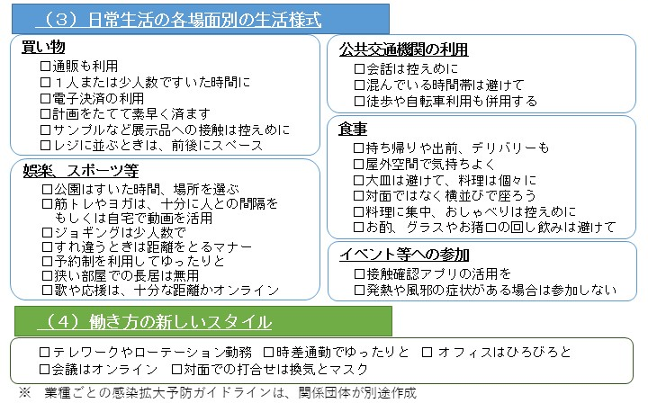
厚生労働省による
新しい生活様式の実践例
出典 https://www.mhlw.go.jp/stf/seisakunitsuite/bunya/0000121431_newlifestyle.html

Slide 10
新しい生活様式・ニューノーマル
精神障害のある人たちにとってマイナスなことばかりではない
ニューノーマルを新たに創っていく可能性
  引きこもってもいい
  人がいない時間に出かけてもいい
  対人スペースはあけていい
  大勢で盛り上がらなくてもいい
  個別性を尊重しあう
  好きなことをする（巣ごもりで）
ストレングス（強み）の視座を活用した支援が展開できるか？

Slide 11
ソーシャルワークの
エンパワーメント・アプローチ
問題の社会構造的な特質を理解する。
パワーレスネスからの脱却が可能であると自覚する。
問題解決に必要な知識やスキルを習得する。
それらを用いて資源を効果的に活用・創造して問題（個人的・対人関係的・社会的）の解決を図る。
そのための一連のプロセスを促進・支援するアプローチがエンパワメント・アプローチである。
引用 久保・副田（2005）『ソーシャルワークの実践モデル』川島書店

Slide 12
安定した職場づくりに向けて
当事者
職場と支援者
新しい生活様式やニューノーマルを認識する。
必要な知識やスキルを習得する。
資源を効果的に活用・創造してさらにニューノーマルを創る。
新しい生活様式やニューノーマルを認識する。
必要な知識やスキルを習得する。
資源を効果的に活用・創造してさらにニューノーマルを創る。
雇用する側と雇用される側といった二元論ではなく
共に職場を創っていくこと、協働する仕組みづくりの必要性

